Slide 1


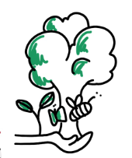


^{….blason + nom COMMUNE} ^{Conseil municipal du ….(date)} Consultation des collectivités territoriales ^{et des EPCI} C’est aujourd’hui que se construit le territoire de demain !
Notes:
3 ème copil avant chaque décision
Présence d’aujourd’hui = démontre intérêt ?
Implication des élus est nécessaire pour construire ce projet (15 ans !)
Comment faire pour sensibiliser davantage les élus en amont du projet ?

Slide 2

Ordre du jour
La Consultation des collectivités
Une Charte élaborée collectivement
Les nouveautés de la Charte 2025-2040
Pourquoi adhérer ?

Slide 3
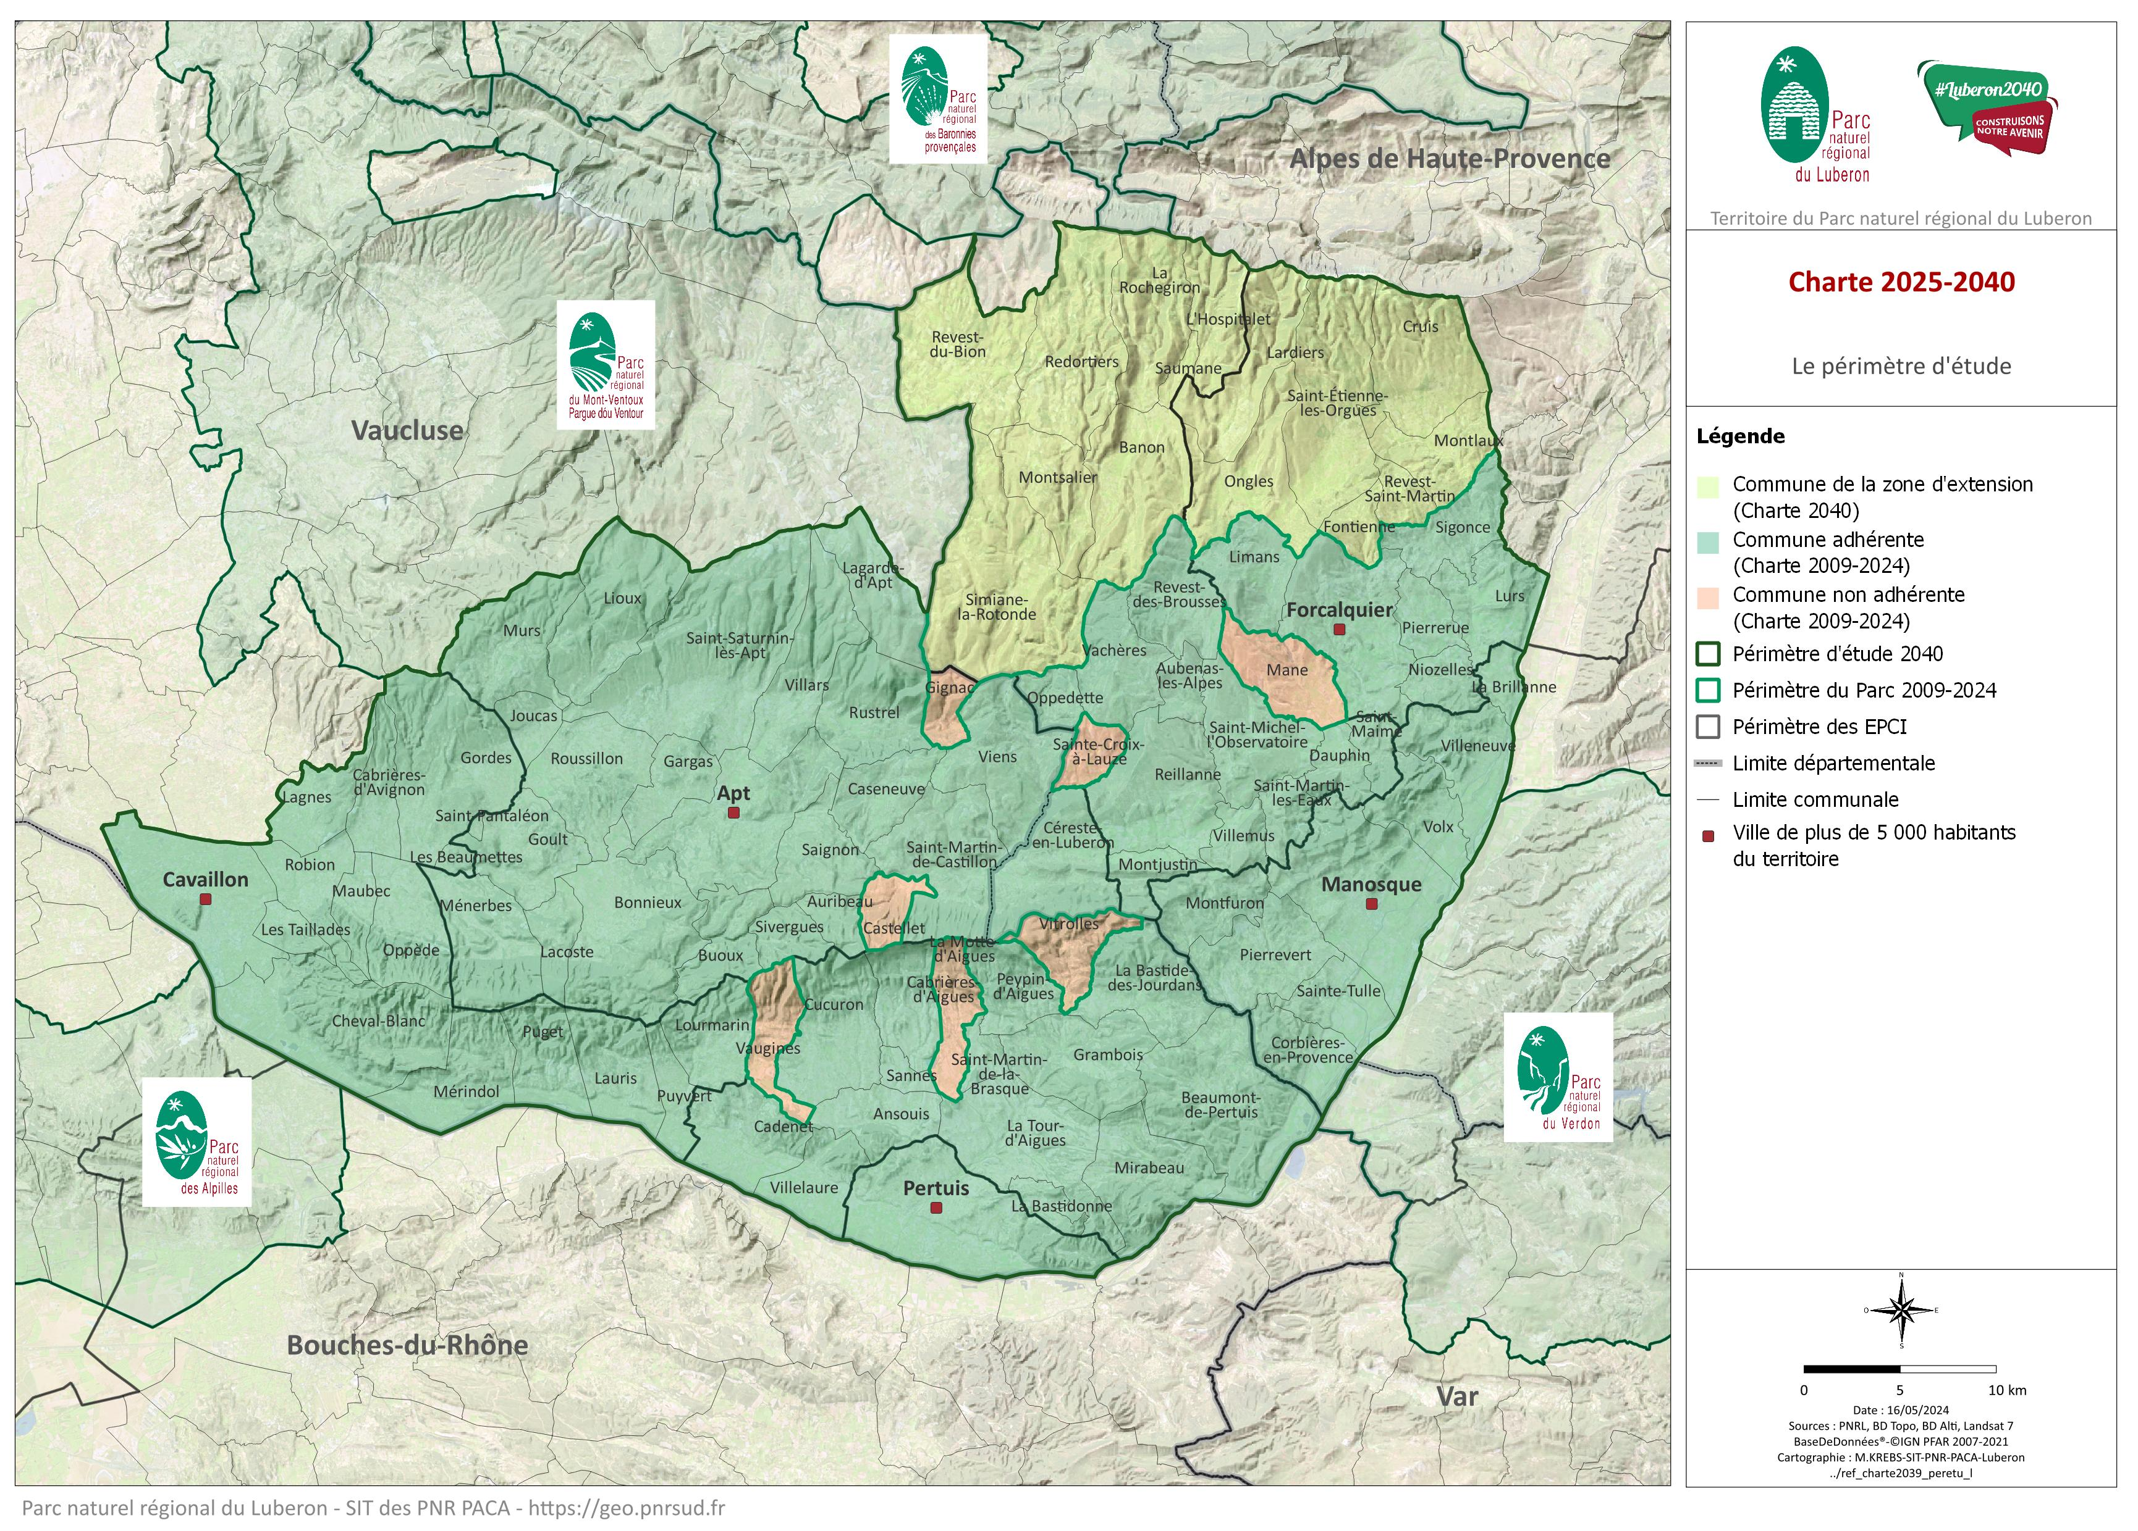

Slide 4
Finalisation du projet de Charte
Fin décembre Le préfet de Région transmet au Ministre de la transition écologique le dossier de demande de classement
6 juin Approbation à l’unanimité du projet de Charte modifié
Juillet-octobre Consultation des collectivités territoriales et des EPCI
Ministère de la transition écologique
Comité syndical
Région Provence-Alpes-Côte d’Azur
Décret du Ier Ministre pour le classement 2025-2040
printemps 2026

Slide 5
La Consultation des collectivités
Durée : 4 mois, de juillet à octobre inclus
Délai : à réception par la commune du courrier du Président de la Région
Mode : dématérialisé sur la plateforme app.publilegal.fr/enquetes2

Slide 6
La Consultation des collectivités
Qui délibère ? Toutes les collectivités qui sont consultées, les communes et les EPCI à fiscalité propre du périmètre d’étude
Objet : Approbation sans réserve de la Charte 2025-2040, par une délibération du conseil municipal
Approuver la Charte c’est adhérer au Syndicat mixte du Parc et participer à sa gouvernance

Slide 7
17 documents en consultation
Plan de Parc + Notice
Dispositions pertinentes
Référentiel d’évaluation
Réponse à l’AE
Secteur Enjeux Ecolo-giques
Cahier des paysages
Rapport de Charte
Projet de Statuts
Avis de l’AE
Plan de financement prévisionnel 2026-2028
Liste des communes et des EPCI
Rapport environ-nemental

Slide 8



Pour vous accompagner…
Un modèle de délibération
Un Argumentaire « Pourquoi adhérer »
L’Essentiel de la Charte
Un diaporama « L’action du Parc dans votre commune »
Le site internet du Parc
rubrique « Charte »
Des réunions dans vos communes

Slide 9

Une ambition générale
La Charte du Parc 2025-2040 a pour ambition d’anticiper les évolutions environnementales, sociétales et climatiques afin de les atténuer et/ou de s’y adapter, en mettant en place des solutions pour parvenir à laisser à nos enfants des patrimoines, des ressources et des outils leur permettant à leur tour de transmettre un territoire préservé, habité et dynamique.

Slide 10
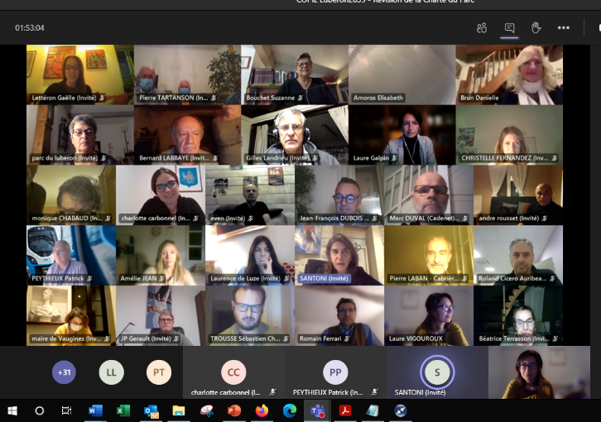
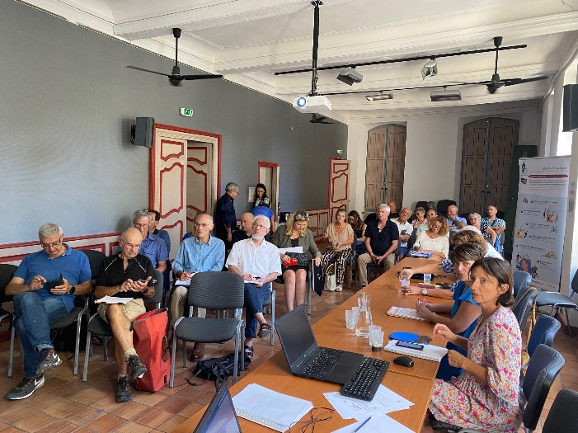

Une élaboration collective
#Luberon2040
Le Comité de pilotage #Luberon2040 est établi dès le lancement de la révision, fin 2019.
Composé des 100 communes du périmètre en révision, des 7 intercommunalités, des Départements de Vaucluse et des Alpes-de-Haute-Provence, de la Région Provence-Alpes-Côte d’Azur.
Il a été réuni 11 fois depuis 2020.
Le projet de Charte et ses documents sont envoyés en amont du Copil #Luberon 2040

Slide 11
15 enjeux majeurs
A l’issue du partage du diagnostic avec les habitants et les élus du territoire, 15 enjeux majeurs sont inscrits dans la Charte
1. l’amélioration de la connaissance
2. l’accès à la connaissance pour la compréhension du territoire par les habitants
3. l’appropriation de la Charte et l’implication des acteurs dans sa mise en œuvre
4. la réduction de l’empreinte carbone
5. la production d’énergies renouvelables et l’autonomie énergétique du territoire
6. un aménagement du territoire respectueux de l’équilibre entre préservation et développement
7. l’accès de la population aux logements, aux services et aux commerces de proximité
8. la qualité de vie dans nos villes et villages dans un contexte de changement climatique
9. le bien-être pour tous les citoyens
10. la préservation et le partage des ressources naturelles, notamment l’eau
11. les écosystèmes diversifiés en bonne santé
12. la richesse du patrimoine culturel et la qualité des paysages
13. L’accroissement de la responsabilité sociale et environnementale des activités économiques et humaines
14. une agriculture diversifiée, pérenne, rémunératrice et durable
15. l’accroissement de la souveraineté alimentaire

Slide 12
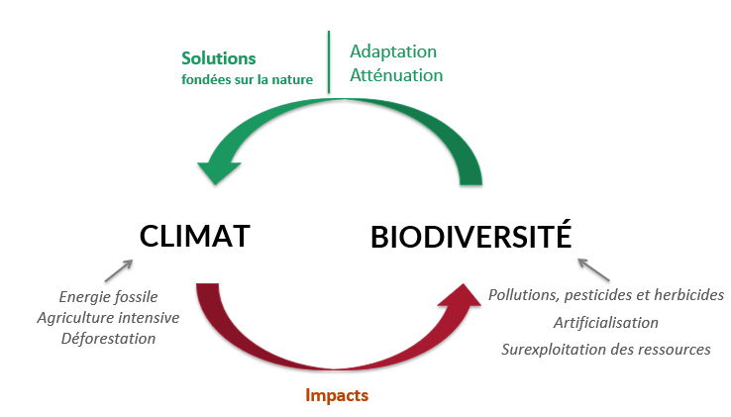


Des enjeux territoriaux et globaux
2 ENJEUX TRANSVERSAUX
Vulnérabilité du territoire face au changement climatique
Maintien de la biodiversité à l’échelle locale

Slide 13


Slide 14
Qu’y a-t-il de nouveau dans la Charte #Luberon2040 ?
Dans certains domaines d’intervention du Parc, les ambitions sont plus fortes que précédemment :
par exemple pour l’eau ou l’énergie (en raison du contexte climatique), ou la souveraineté alimentaire, ou encore la participation des citoyens dans les projets portés par le Parc (compte tenu de la demande grandissante pour des instances participatives).

Slide 15
Qu’y a-t-il de nouveau dans la Charte #Luberon2040 ?
La Charte porte 3 valeurs principales :
le respect du territoire, de ses patrimoines, de ses ressources, des personnes qui y vivent ;
la responsabilité : assumer les conséquences de ses actions et remplir ses engagements et obligations ;
la créativité : innover, expérimenter.

Slide 16

Qu’y a-t-il de nouveau dans la Charte #Luberon2040 ?
Les 47 mesures de la Charte sont adossées à un ou plusieurs objectifs de développement durable
Les ODD ont été adoptés en 2015 par les États membres de l’Organisation des Nations unies. Ils constituent "l’agenda 2030", un programme universel pour le développement durable que tous les pays doivent mettre en oeuvre. Le Parc du Luberon souhaite mettre en oeuvre les ODD afin de donner des réponses locales aux enjeux globaux.

Slide 17
Qu’y a-t-il de nouveau dans la Charte #Luberon2040 ?
Le nouveau Plan de Parc :
s’il attribue toujours une vocation préférentielle au foncier, il propose en plus une déclinaison par thématique, destinée à faciliter la compréhension de ces choix : secteurs d’enjeux écologiques, paysages, ressource en eau, zones protégées, trame verte et bleue....

Slide 18
Qu’y a-t-il de nouveau dans la Charte #Luberon2040 ?
La nouvelle Charte propose une approche paysagère ambitieuse
formalisée dans un cahier des paysages abondamment illustré.
La Charte identifie des secteurs d’enjeux écologiques (SEE),
qui sont des secteurs naturels, agricoles ou périurbains, dont la biodiversité ou le patrimoine géologique sont riches mais qui ne sont pas spécialement protégés actuellement. Ils constituent la trame verte et bleue de notre territoire et la traduction locale de la "Stratégie nationale pour les aires protégées".
En fonction des menaces actives sur ces secteurs ou de leur état de conservation, le Parc et ses partenaires fixeront des objectifs de préservation ou de restauration.

Slide 19
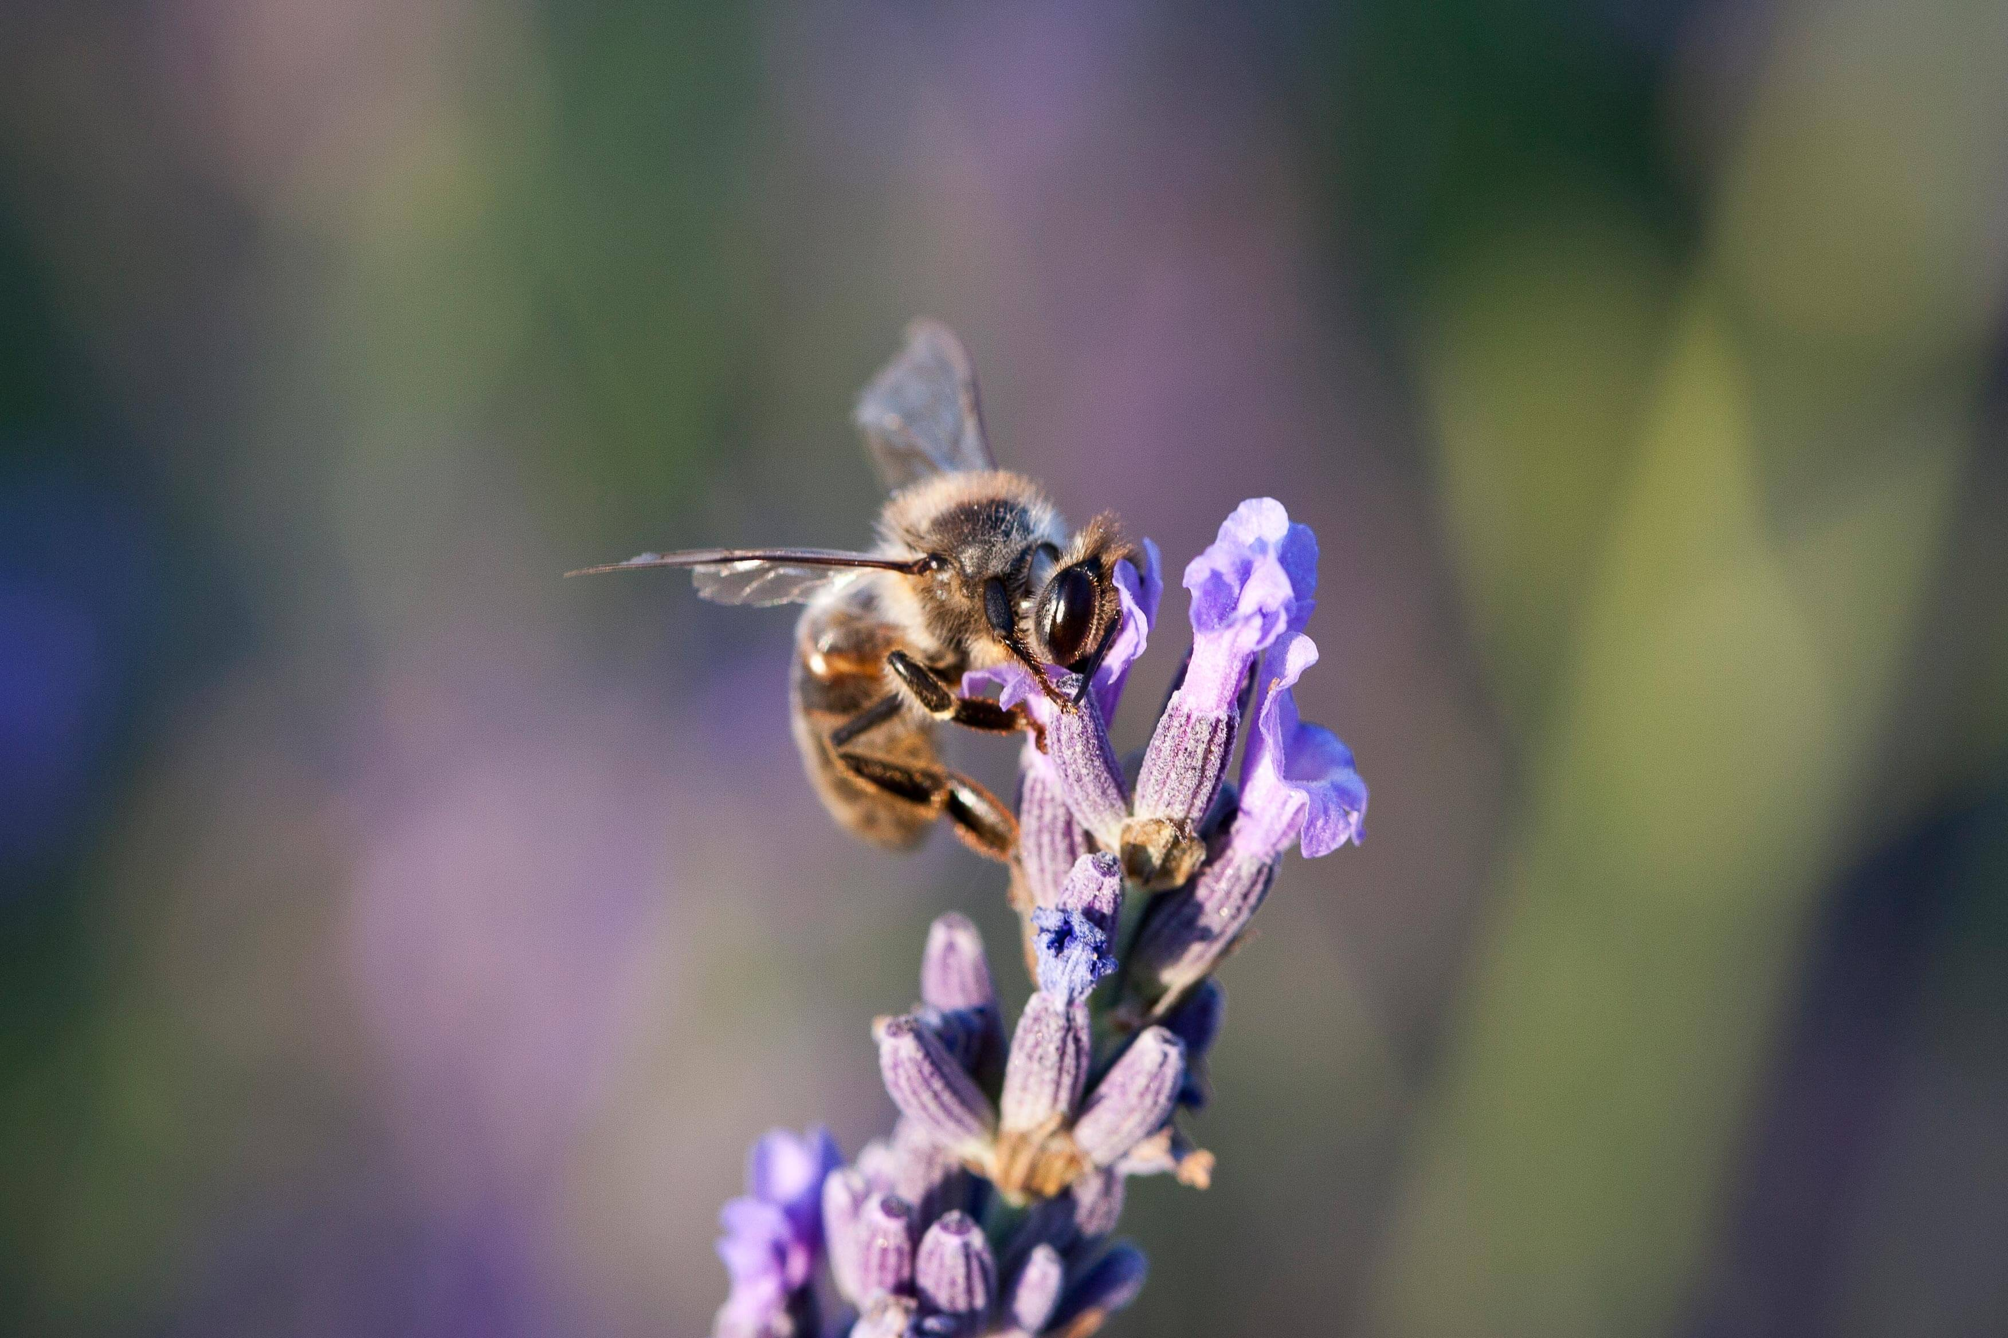
« Quand on me demande ce qu’est un parc naturel régional et à quoi il sert,
je réponds : c’est avant tout une chance ! »
Dominique Santoni
Présidente du Parc du Luberon

Slide 20
Le + Parc pour les habitants
Vivre dans un cadre de vie de qualité
Bénéficier de l’image positive du Parc et de l’attractivité du territoire pour la production de biens ou de services, notamment avec la marque Valeurs-Parc.
S’impliquer dans la vie et l’avenir de son territoire en participant aux démarches collectives du Parc.

Slide 21
Le + Parc pour la commune
Un atout pour les projets communaux :
un accompagnement pas-à-pas en amont de vos projets une équipe pluridisciplinaire à votre service
une mutualisation des moyens
Une solidarité territoriale et un levier financier puissant :
1 euros versé permet de recevoir 20 euros de la Région, des Départements, de l’Europe ou de l’Etat
une dotation financière est attribuée par l’Etat aux communes adhérentes à un Parc (DSCAR)
Une participation aux décisions du Parc : 1 commune = 1 voix au comité syndical
Une libre adhésion du conseil municipal entre juillet et octobre 2025
Notes:
Lardiers 139 habitants ; 3021 hectares ; 259 hectares de Natura 2000 0 aires protégées (réserve naturelle, site classé, site inscrit, réserve biologique, APB ;
Montant cotisation : 139 x 3,38 = 469,82 €

Slide 22
Le + Parc pour le territoire
Une labellisation « Parc naturel régional » signe de reconnaissance et de fierté, attribuée pour un territoire remarquable et pionnier
Une seule structure de gestion à l’échelle de plusieurs massifs liés par les mêmes enjeux et par une communauté de destin
Une vision pour l’avenir : conserver ce qui fait la force du territoire tout en se préparant à faire face aux changements
Notes:
Lardiers 139 habitants ; 3021 hectares ; 259 hectares de Natura 2000 0 aires protégées (réserve naturelle, site classé, site inscrit, réserve biologique, APB ;
Montant cotisation : 139 x 3,38 = 469,82 €

Slide 23



Vos questions

